Slide 1


MEDIA MENGAJAR
Pendidikan Agama Islam dan Budi Pekerti
UNTUK SD KELAS 5

Slide 2
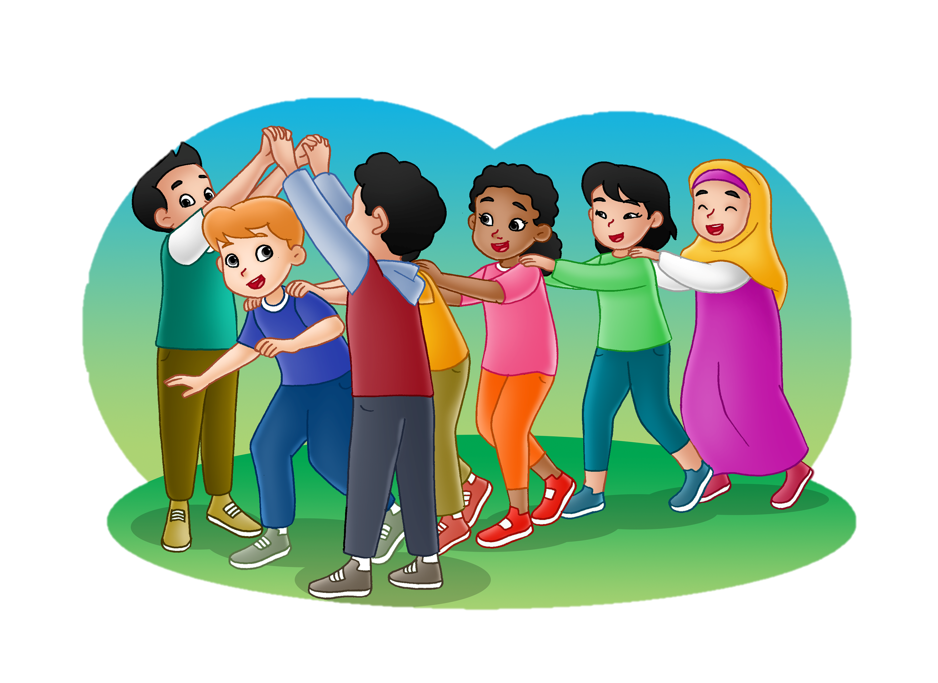
BAB 6
Mengkaji Hadis Keragaman

Slide 3
Membaca Hadis Keragaman
حَدَّثَنِيْ مَنْ سَمِعَ خُطْبَةَ رَسُوْلِ اللّٰهِ صَلَّى اللّٰهُ عَلَيْهِ وَسَلَّمَ فِى وَ سَطِ اَيَّامِ التَّشْرِيْقِ فَقَالَ : يَاأَيُّهَاالنَّاسُ أَلَا إِنَّ رَبَّكُمْ وَاحِدٌ وَإِنَّ أَبَاكُمْ وَاحِدٌ أَلاَ لاَ فَضْلَ لِعَرَبِيٍّ عَلَى عَجَمِيٍّ وَلاَ عَجَمِيٍّ عَلَى عَرَبِيٍّ وَلاَ أَحْمَرَ عَلَى أَسْوَدَ وَلاَ أَسْوَدَ عَلَى أَحْمَرَ إِلاَّ بِالتَّقْوَى أَبَلَّغْتُ؟ قَالُوا: بَلَّغَ رَسُوْلِ اللّٰهِ صَلَّى اللّٰهُ عَلَيْهِ وَسَلَّمَ
(رواه احمد عن أبي نضرة)
Artinya: “Telah menceritakan kepadaku orang yang pernah mendengar khutbah Rasulullah Saw. di tengah-tengah hari Tasyriq. Beliau bersabda: “Wahai sekalian manusia! Rabb kalian satu, dan bapak kalian satu (yaitu Nabi Adam), ingatlah! Tiada kelebihan bagi orang Arab atas orang A’jam dan bagi orang A’jam atas orang yang berkulit hitam, bagi orang yang berkulit hitam atas orang yang berkulit merah kecuali dengan ketakwaan. Apakah aku sudah menyampaikan?” mereka menjawab: “Iya, benar Rasulullah Saw. telah menyampaikan.” (H.R. Ahmad dari Abu Nadrah)

Slide 4
Isi Pokok Hadis Keragaman
Rabb kita hanya satu, yaitu Allah Swt.
Bapak kita hanya satu, yaitu Nabi Adam A.S.
Kedudukan semua manusia di hadapan Allah Swt. sama. Tidak ada istilah orang Arab lebih mulia daripada orang A’jam (non-Arab).
Yang menjadi pembeda manusia di hadapan Allah Swt. hanya ketakwaannya.
Manusia yang paling bertakwa adalah manusia yang paling mulia di hadapan Allah Swt.

Slide 5
Menghormati dan menghargai keragaman yang ada.
Penerapan Hadis Keragaman
Menjaga sikap dan ucapan ketika berteman dengan yang berbeda.
Selalu berbuat baik kepada siapa saja, meskipun terdapat perbedaan.
Mengakui dan menghormati setiap hak orang lain.

Slide 6
Penerapan Hadis Keragaman
Menerima dan menyikapi keragaman sebagai suatu anugerah yang patut disyukuri.
Tidak menganggap diri paling baik.
Tidak merendahkan orang lain.

